Slide 1



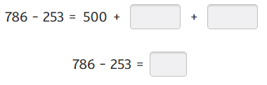
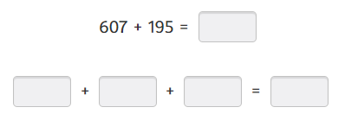
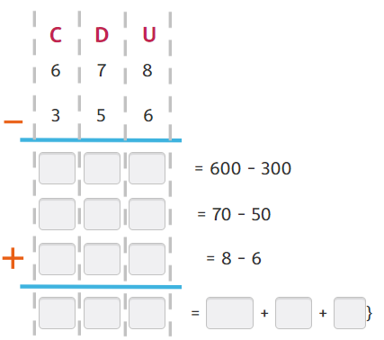
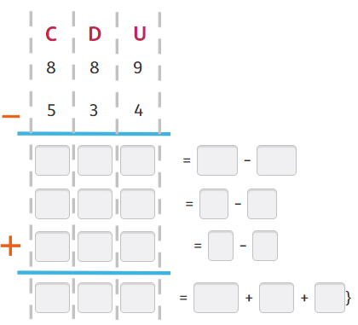

Prova
Nom i cognoms:
Data:
1. Calcula esta suma utilitzant la descomposició (1 punt).
centenes desenes unitats
349 + 283 =
+
+
2. Resta les centenes, les desenes i les unitats per a vore quant queda (1 punt).
3. Calcula i descompon el resultat (1 punt).
4. Completa les operacions (1 punt).
Mètode Snappet. Prova 6 2n. Pàgina 1 de 2.

Slide 2


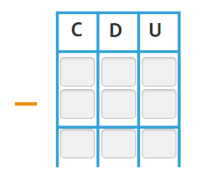
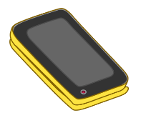
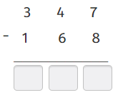





Prova
Nom i cognoms:
Data:
5. Carles va collir 265 kg de taronges dels seus arbres. Si en va vendre 139 kg, quants quilograms de taronges li queden? (1 punt)
A Carles li queden kg.
6. Paula tenia 613 €. Si va gastar 294 € en una tauleta, quants diners li queden? (1 punt).
A Paula li queden €.
7. Anna vol caminar 347 quilòmetres enguany any. Si en porta 168, quants li’n queden? (1 punt)
Li queden per recórrer km.
8. Calcula estes operacions (1 punt).
9. Completa el resultat d’estes operacions (1 punt).
10. Explica amb les teues paraules en què consistixen les propietats de la suma (1 punt).
Mètode Snappet. Prova 6 2n. Pàgina 2 de 2.

